Slide 1

Credit Risk Analysis Supervised Learning
Grupo 39
Mariana Ramos – up201806869 Pedro Ferreira – up201806506 Pedro Ponte – up201809694
Inteligência Artificial
Professor LuÍs Paulo reis

Slide 2
Especificação do Projeto
O objetivo deste trabalho é utilizar Supervised Learning para prever se um empréstimo será pago ou não (default_ind). Para isso, contamos com um dataset de 855969 amostras de empréstimo. Estas amostras contêm os 73 atributos, sendo alguns dos mais importantes:
loan_amnt – Quantidade de dinheiro solicitada pelo cliente;
int_rate – Taxa de juros do empréstimo;
grade – Grau do empréstimo, com valores A, B, C, D, E, F, G. Quanto mais próximo de A for o grau do empréstimo, menor será o risco deste não ser pago;
annual_inc – Rendimento anual do cliente;
purpose – Motivo principal para o pedido de empréstimo;
installment – Valor pago por mês pelo empréstimo;
term – tempo até o empréstimo estar pago.
Tirando partido dos diferentes valores destes atributos, utilizaremos vários classificadores para avaliar o default_ind cada empréstimo, com uma taxa de acerto aceitável.

Slide 3
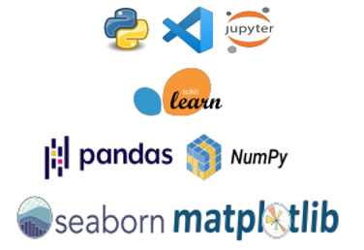
Detalhes da implementação
Ferramentas
Para o desenvolvimento deste projeto iremos usar Python e as suas bibliotecas que tornam mais simples o desenvolvimento de projetos de aprendizagem supervisionada.
Scikit-learn – ML Algorithms
Keras - biblioteca dedicada a redes neuronais;
Pandas –análise de dados;
Numpy –análise de dados;
Matplolib - visualização de dados.
Seachorn – visualização de dados
Ambiente de desenvolvimento - Jupyter Notebook
Data Set - https://www.kaggle.com/rameshmehta/credit-risk-analysis

Slide 4
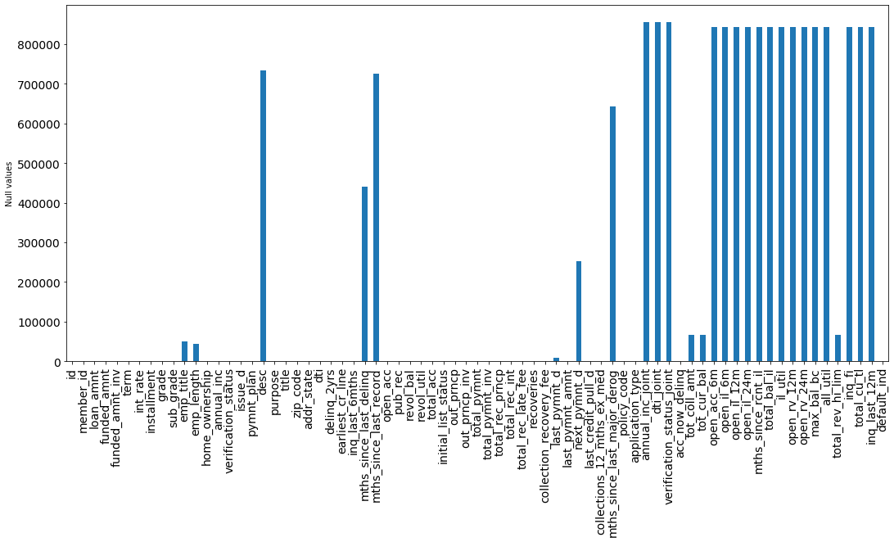
Análise de dados
O nosso problema apresenta algumas propriedades:
Atributos Nominais e Discretos binários
Dimensão : 73 colunas
Tamanho: mais de 850.000 registos
Sem outliers significativos
Bastantes dados com valores nulos (como mostra a figura ao lado)

Slide 5
Pré-processamento de dados
Foi feita uma seleção prévia das colunas pertinentes:
Removemos as colunas com valores pouco relevantes para a previsão/valores futuros
Removemos colunas com a maioria dos valores nulos (verification_status_joint, annual_inc_joint, dti_joint, il_util, mths_since_rcnt_il, total_bal_il, inq_last_12m, open_acc_6m …).
Colunas com alguns valores a nulo substituímos pela mediana da coluna.
Para além desta limpeza inicial também recorremos à técnica de encoding:
Usando a função LabelEncoder da biblioteca scikitlearn transformamos as colunas verification_values e home_ownership, mapeando strings para valores numéricos representativos, de modo a poderem ser usados nos algoritmos de supervised learning.
Divisão dos dados teste e treino
Depois do pré-processamento dos dados dividimo-los em conjuntos de treino e de teste, com uma percentagem respetiva de 80/20 do número total de linhas.

Slide 6
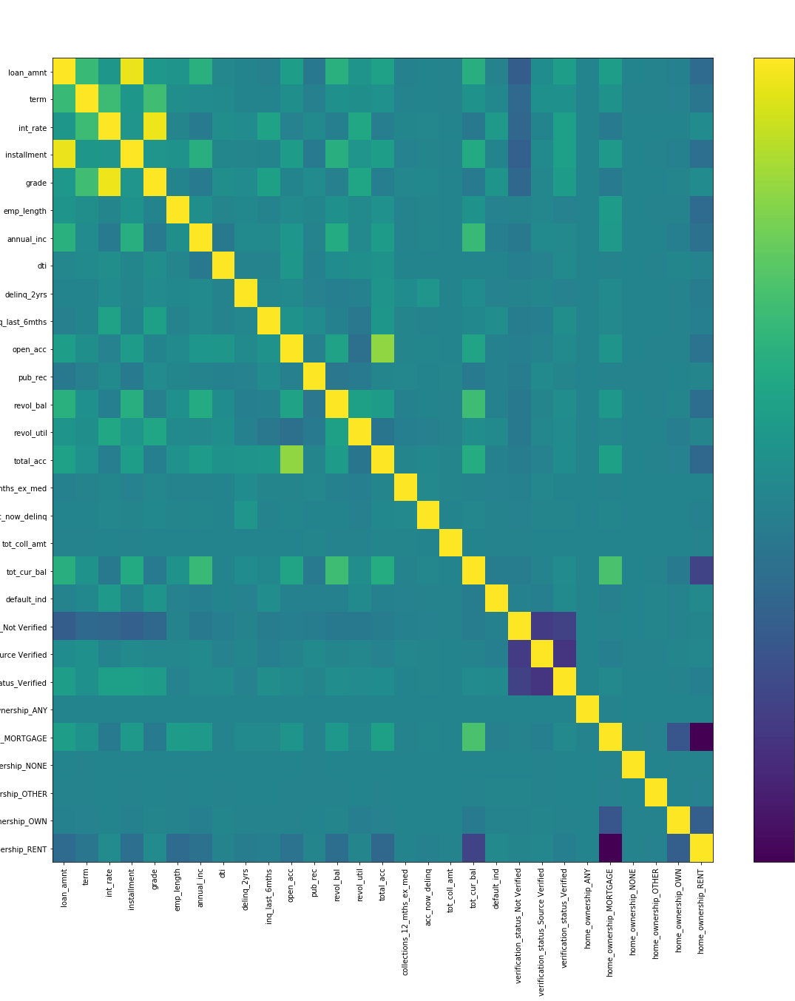
Análise de dados
O gráfico ao lado representa a correlação para cada par de atributos do empréstimo, onde a cor mais amarelada corresponde a níveis maiores de correlação e a cor mais roxa a níveis menores.
NOTA:
Dado o elevado número de linhas que o dataset continha, optamos por utilizar um subset com 5% dos dados do dataset original. Após selecionar aleatoriamente o subset, fazemos ainda um balanceamento dos dados de maneira a que este possua a mesma quantidade de dados com default_ind a 0 e a 1, para que não existisse overfitting.

Slide 7
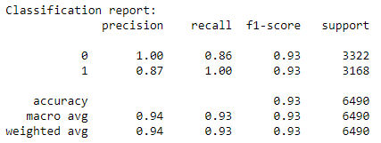
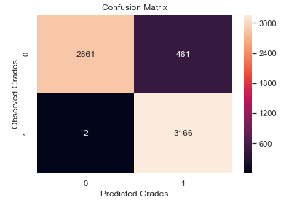
Decision Tree
Como técnicas de tuning decidimos usar a função GridSearchCV com 10 splits no nosso processo de treino.
Os melhores parâmetros encontrados foram:
Criterion: gini
Max_depth: 19
Max_features: 10
Splitter: best;

Slide 8
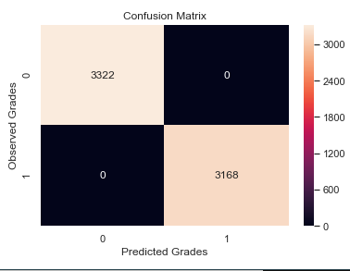
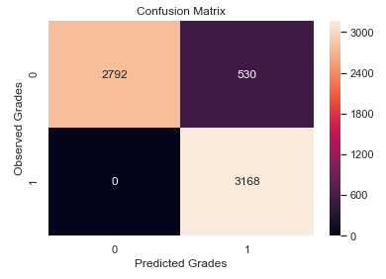
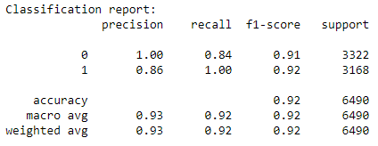
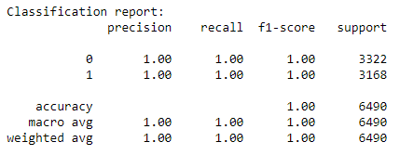
K-Nearest Neighbors Support Vector Machine (k-NN) (SVM)
Os melhores parâmetros encontrados para este algoritmo foram :
Algorithm: ball_true
N_neighbors:5
Weights:distance
Os melhores parâmetros encontrados para este algoritmo foram :
Kernel: linear

Slide 9
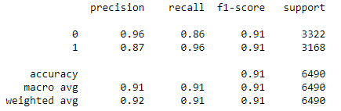

Neural Networks
Como técnicas de tuning decidimos usar a função GridSearchCV com 10 splits no nosso processo de treino.
Os melhores parâmetros encontrados foram:
Activation: tanh
hidden_layer_size: (100)
Solver: adam

Slide 10
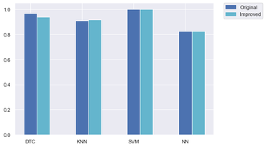
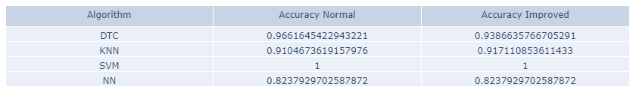
Comparação de Algoritmos
Após a implementação de todos os algoritmos concluímos que o Support Vector Machine obtém os melhores resultados apesar de terem sido usados os valores default dos paramêtros e de ser o mais demorado.

Slide 11
Referências e Trabalho Relacionado
https://www.kaggle.com/rameshmehta/credit-risk-analysis
https://rstudio-pubs-static.s3.amazonaws.com/190551_15f6124632824534b7e397ce7ad2f2b8.html
https://rstudio-pubs-static.s3.amazonaws.com/263968_5057ec1f5a2e48a89aab7f568fc37ade.html
Slides das aulas teóricas e fichas realizadas nas aulas teórico-práticas
https://pandas.pydata.org/, https://scikit-learn.org/stable/, https://numpy.org/, https://matplotlib.org/, https://keras.io/

